Slide 1

กลุ่มงานประกันสุขภาพ
เรื่อง.....เพื่อพิจารณา

Slide 2

1.หลักเกณฑ์การตามจ่ายค่าบริการทางการแพทย์ค่าใช้จ่ายสูงตามเกณฑ์จังหวัด

Slide 3


1.ค่าใช้จ่ายสูงตามเกณฑ์จังหวัด จำนวน 30,000,000 บาท โดยแบ่งเป็น
การจัดสรรไตรมาสละ 7,500,000 บาท
- ค่า MRI จ่ายตามจริง
- จำนวนเงินที่เหลือ เป็นค่าใช้จ่ายสูงทางการแพทย์
1.1 การจัดสรรแบ่งเป็น 3 รอบ ดังนี้
ครั้งที่ 1 ไตรมาสที่ 1 ข้อมูล 1 ต.ค. - 31 ธ.ค. (7.5 ล้านบาท)
ครั้งที่ 2 ไตรมาสที่ 2 ข้อมูล 1 ม.ค.–31 มี.ค. (7.5 ล้านบาท)
ครั้งที่ 3 ไตรมาสที่ 3ข้อมูล 1 เม.ย.–30 มิ.ย. (7.5 ล้านบาท)
และกันเงินไว้ไตรมาสที่ 4 ข้อมูล 1 ก.ค.–30 ก.ย. (7.5 ล้านบาท) รวมเป็นทั้งหมด
15 ล้านบาท

Slide 4
1.2 หลักเกณฑ์การจ่าย /visit
- ค่าตรวจพิเศษ > 3,000 บาท
- ค่าตรวจ Lab นอก ≥ 2,000 บาท
- ค่ายา ≥ 5,000 บาท
- ค่า CT Scan ทุกรายการ
(รอราคาจาก รพ.ที่มี CT เพื่อกำหนดราคาอีกครั้ง)
- ค่า Echocardiography 2,000 บาท
- ค่า MRI จ่ายตามจริง
- ค่า Mammography ≥ 1,700 บาท
- ค่า Bone Scan (รพ.เพชรบูรณ์ จะกำหนดราคาอีกครั้ง)

Slide 5
1.3 การเรียกเก็บ Investigation(Echocardiography, Mamography)
ก. กรณีที่โรงพยาบาลชุมชนเขียนใบ Request เอง บริษัท CT เรียกเก็บกับ รพ.ชุมชน
ตามอัตราเรียกเก็บ แล้ว รพ.ชุมชน เบิกจากกองทุน High cost
ข. รพ.เพชรบูรณ์/รพ.วิเชียรบุรี เรียกเก็บจากกองทุน High cost
- กรณี รพช. ส่งตัวมารักษาต่อที่ รพ.เพชรบูรณ์ /รพ.วิเชียรบุรี และ รพ.เพชรบูรณ์/
รพ.วิเชียรบุรี เป็นผู้สั่งทำ Investigation
- กรณีที่ รพช. สั่งเองแต่ Consult และ ได้รับอนุญาตจากแพทย์ Staff รพ.เพชรบูรณ์ และ
รพ.วิเชียรบุรีแล้ว
ค.ผู้ป่วย F/U ที่ต้องทำ Investigation ไปก่อน เช่น CT รพ.ต้นสังกัดเป็นผู้รับผิดชอบค่าใช้จ่าย แล้วนำไปเบิกจากกองทุน High cost

Slide 6
1.4 การส่งเอกสารการเรียกเก็บ เจ้าหนี้ส่งสำเนาใบแจ้งหนี้ให้ สสจ.
ภายใน 1 เดือน หลังสิ้นไตรมาส ข้อมูลที่ส่งช้าเกินไตรมาส จังหวัด
รวบรวมไว้จัดสรรปลายปี
1.5 ยกเลิกช่องทาง Fast tract กรณี รพช.ส่งผู้ป่วยนอกทำ CT ยกเว้น
เป็นการส่งต่อจากแพทย์เฉพาะทาง
1.6 โรงพยาบาลที่เป็น Node สั่งชื้อยามาใช้เอง ในยาที่แพทย์เฉพาะทางใช้
เพื่อเป็นการควบคุมการใช้ยา
1.7 สสจ. เป็น Center ในการเคลียหนี้ระหว่างกันทุกไตรมาส

Slide 7
2 หลักเกณฑ์การตามจ่ายค่าบริการทางการแพทย์
สิทธิแรงงานต่างชาติ และผู้มีปัญหาสถานะและสิทธิ

Slide 8
หลักเกณฑ์การตามจ่ายค่าบริการทางการแพทย์
สิทธิแรงงานต่างชาติ และผู้มีปัญหาสถานะและสิทธิ
รายการ | อัตราตามจ่าย (บาท)
OP | จ่ายตามจริงไม่เกิน 700 บาท/visit/วัน
IP | 8,350 บาท/AdjRW
HC ตามเกณฑ์จังหวัด | ตามหลักเกณฑ์ HC ในจังหวัดสิทธิ UC

Slide 9
3 การจ่ายค่าบริการเพิ่มเติมตามรายกิจกรรมในระบบหลักประกันสุขภาพให้กับ สอน.และ รพ.สต.ถ่ายโอนไป อบจ.ปีงบประมาณ 2566

Slide 10

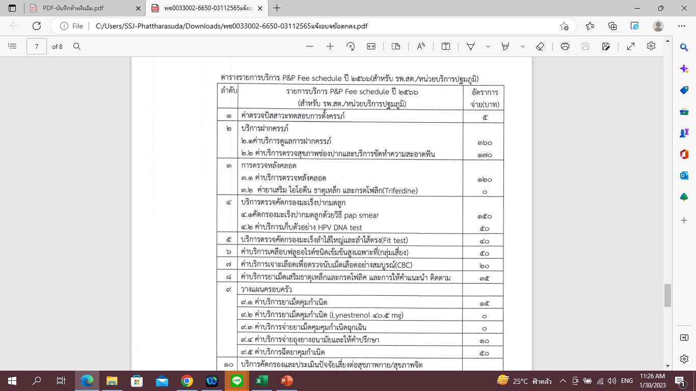
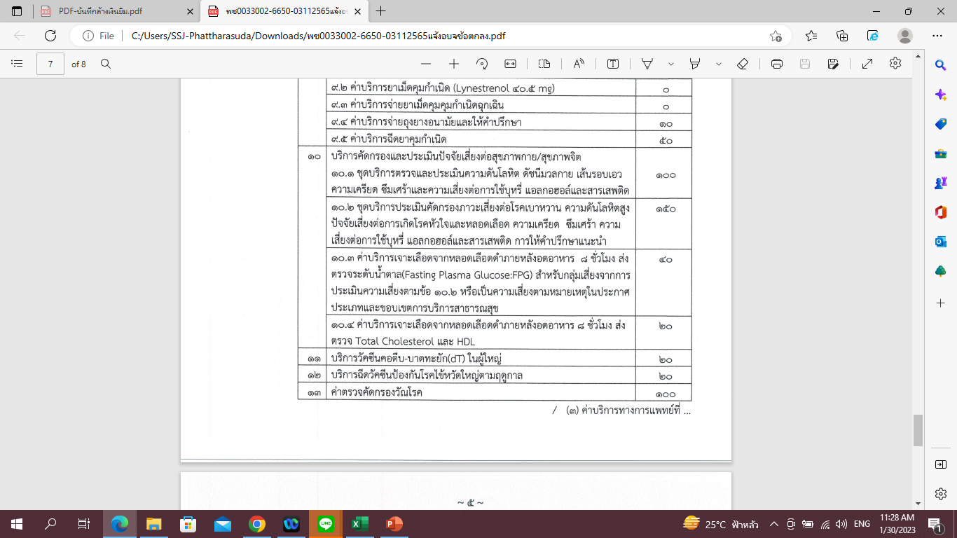

Slide 11
รายการบริการผู้ป่วยนอก ปีงบประมาณ 2566 ที่มีข้อตกลงการโอนเงินให้ สนอ/รพ.สต.ถ่ายโอนฯ

Slide 12

รายการงบบริการแพทย์แผนไทย/ค่าบริการน้ำมันกัญชาและค่าบริการฝังเข็มในผู้ป่วย Stroke รออัตราข้อตกลงจาก Service plan กัญชา
ประมวลผลจ่ายทุก 6 เดือน

